Slide 1
ДОБРО ПОЖАЛОВАТЬ, ДРУЗЬЯ!

Slide 2
«Весь огромный мир вокруг меня, надо мной и подо мной полон неизведанных тайн. И я буду их открывать всю жизнь, потому, что это самое интересное, самое увлекательное занятие в мире!” В.Бианки.

Slide 3
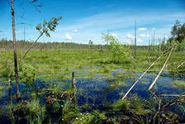
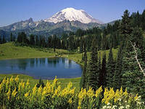
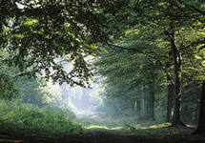
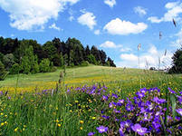
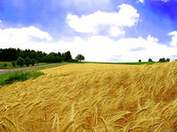

Slide 4
Посмотрите дом стоит До краёв водой налит, Без окошек, но не мрачный, С четырёх сторон прозрачный. В этом домике жильцы Все умелые пловцы.

Slide 5
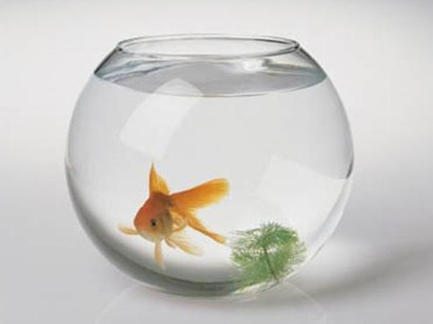
Этот дом не деревянный,
Не из камня этот дом.
Он прозрачный, он стеклянный,
Нет и номера на нем…
И жильцы в нем не простые,
Не простые, золотые.
Эти самые жильцы
Знаменитые пловцы.
АКВАРИУМ –
… ? … экосистема

Slide 6
АКВАРИУМ –
искусственная экосистема,
так как её создаёт человек.
Первыми аквариумистами были китайцы. Около четырех тысяч лет они содержат и разводят различных рыб (сначала в искусственных водоёмах, впоследствии в сосудах).

Slide 7
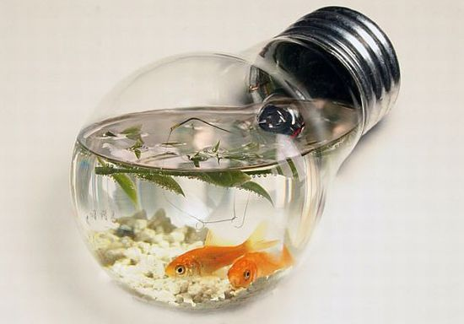
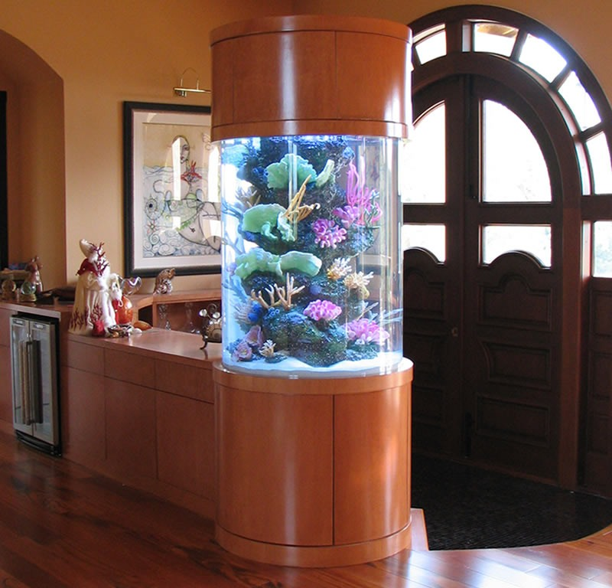
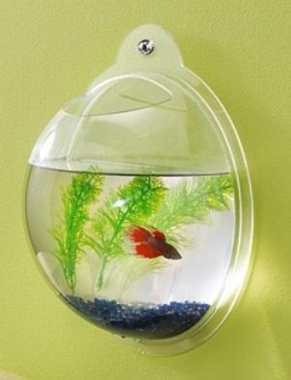
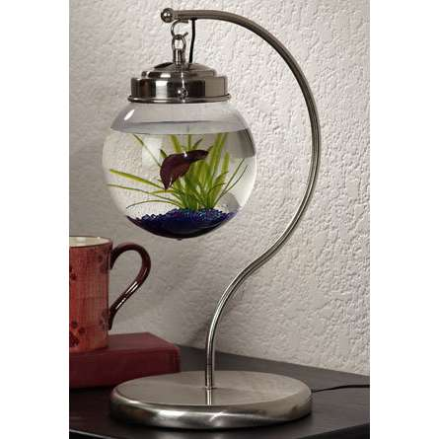
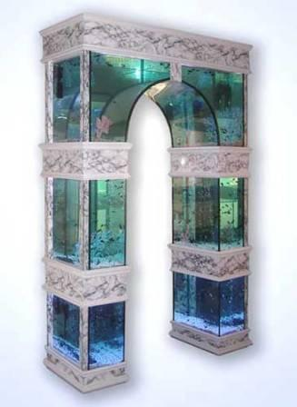
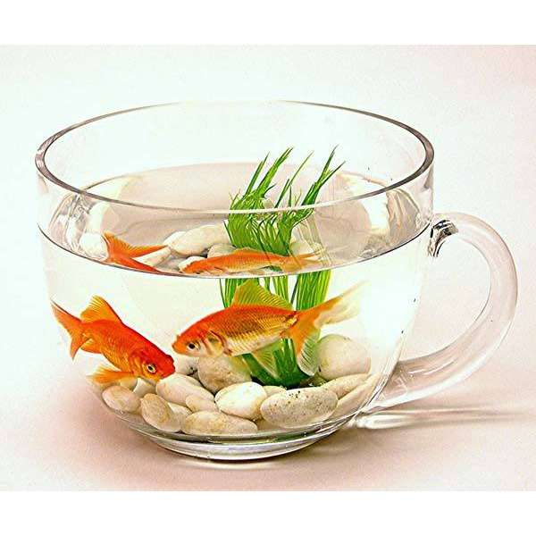
САМЫЕ НЕОБЫЧНЫЕ
АКВАРИУМЫ

Slide 8
О чём же забыла Лена?

Slide 9
Части экосистемы: 1.воздух 2. вода 3.почва 4.производители 5.потребители 6.разрушители

Slide 10
Начинаем создавать аквариум

Slide 11
Шаг 1

Slide 12
Шаг 2

Slide 13
Шаг 3

Slide 14
Шаг 4

Slide 15
Проверим, все ли части неживой природы присутствуют в экосистеме аквариума? 1. вода 2. почва 3. воздух

Slide 16
Могут ли нам пригодится эти предметы?

Slide 19
Проверим, все ли части живой природы присутствуют в экосистеме аквариума? 1. производители 2. потребители 3. разрушители

Slide 20
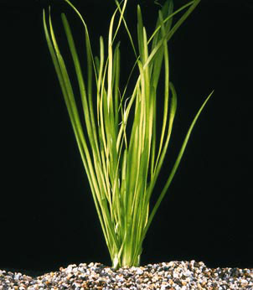
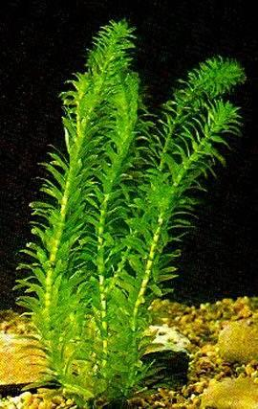
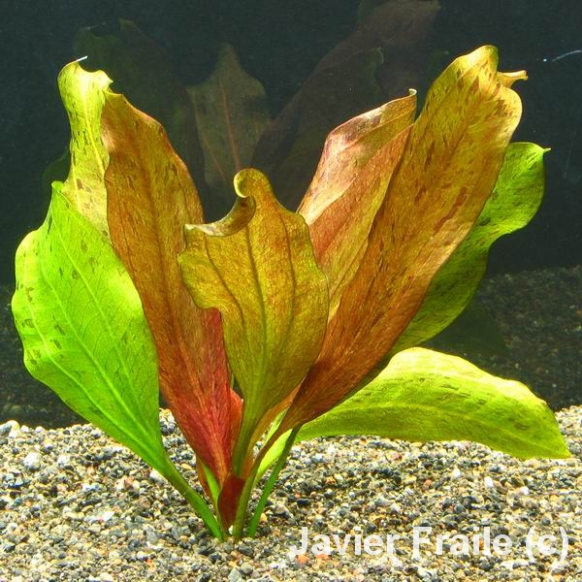

Slide 21
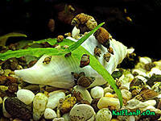
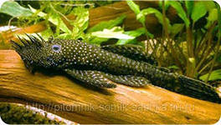
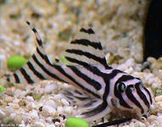
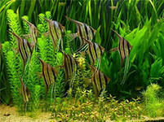
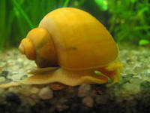
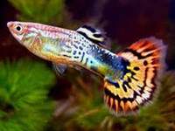

Slide 22
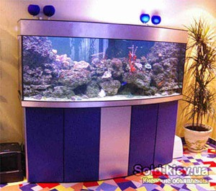
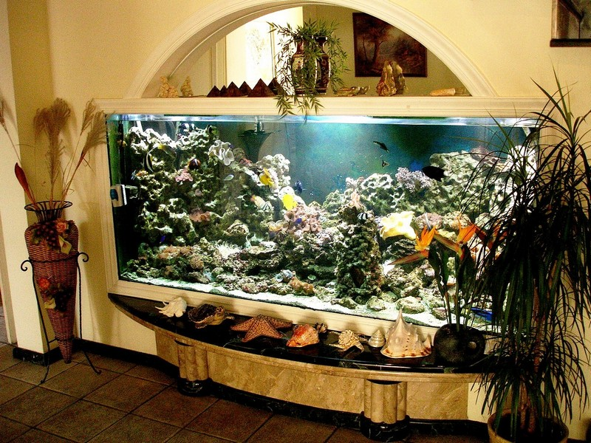

Slide 23
